Slide 1
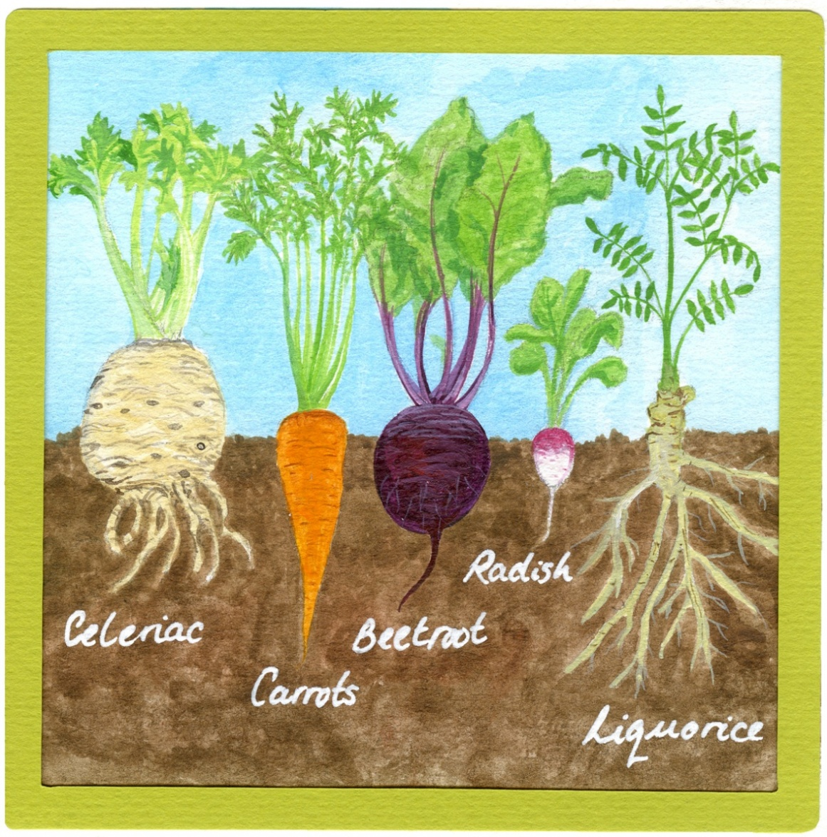
Metodika výzkumu kořenů a AM symbiózy: vybrané články
Petr Šmilauer

Slide 2
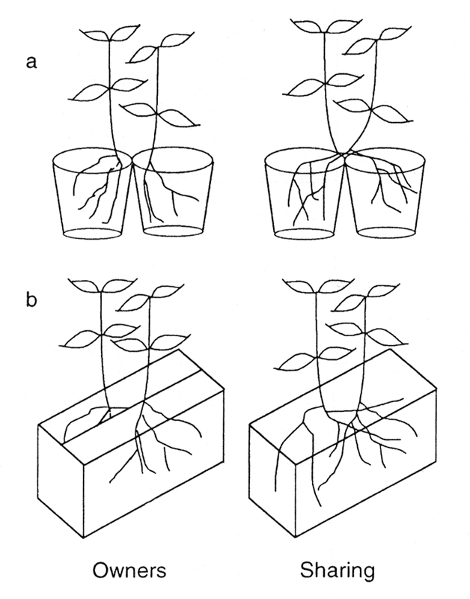
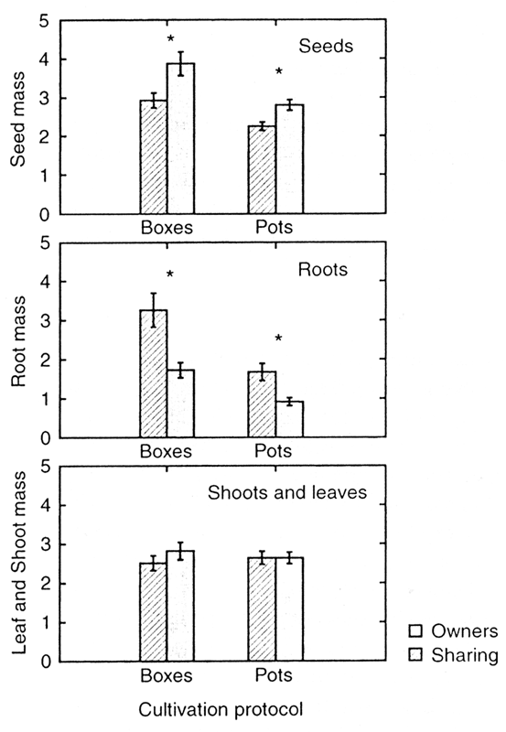
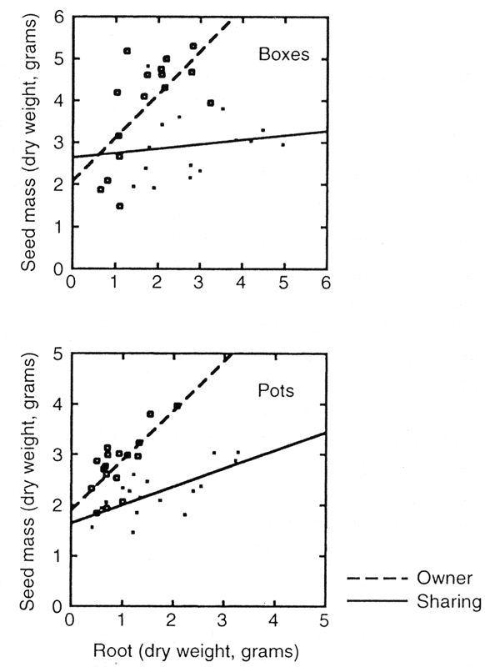
Tragedy of the commons as a result of root competition M. Gersani et al. 2001, Journal of Ecology
Tragedy of the commons
Rozpoznání sebe sama
Experimentální uspořádání: dvě varianty kontejnerů, v obou kombinace owners a sharing
Sdílející jedinci vytvořili větší množství podzemní biomasy a investovali méně do reprodukce, v obou variantách

Slide 3
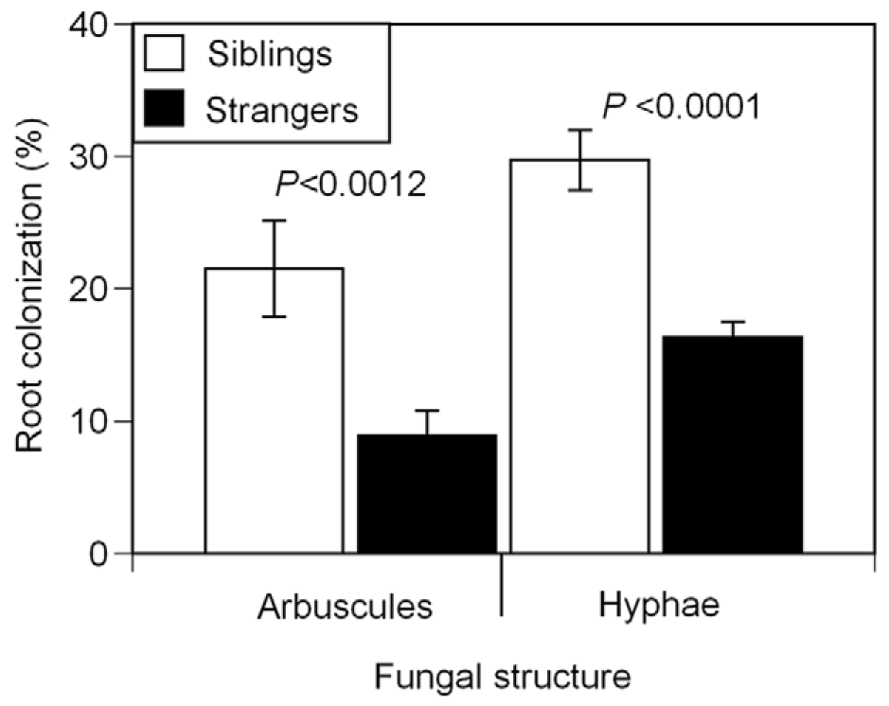
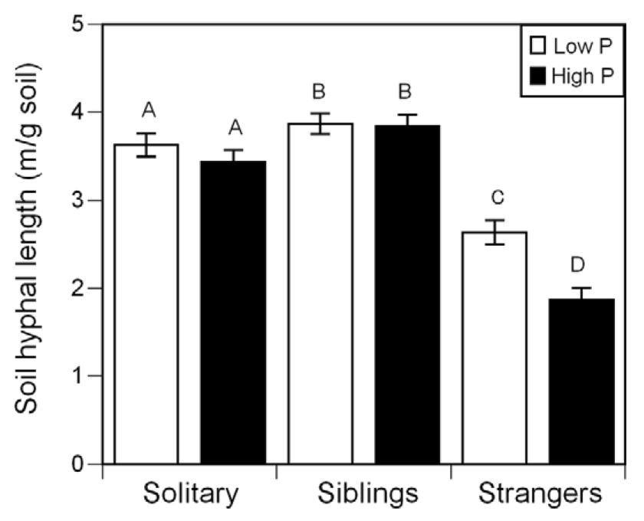
Plant kin recognition enhances abundance of symbiotic mycorrhizal partner A.L. File et al. (2012), PLOS One
Sdílené zdroje inspirují k podvádění. Je dobré se podívat, s kým sdílíte
Semenáčky / mladí jedinci Ambrosia artemisifolia byli pěstováni v párech či skupinách lišících se příbuzností jedinců („social environment“), inokulováni AMF (nebo ne) a bez či s přídavkem P do substrátu
Byl zjišťován vliv na rostliny, ale i na AM symbiózu: arbuskuly a hyfy, počet lézí (zranění) na kořenech; u juvenilů také délka mimokořenového mycelia
AMF vytvořily větší infekci hyfální i arbuskulární v kombinacích sourozenců než při kombinaci cizích jedinců
Obdobně tomu bylo i u juvenilních jedinců i u EM mycelia
Mykorrhizní rostliny měly méně lézí, výraznější u sourozenců

Slide 4
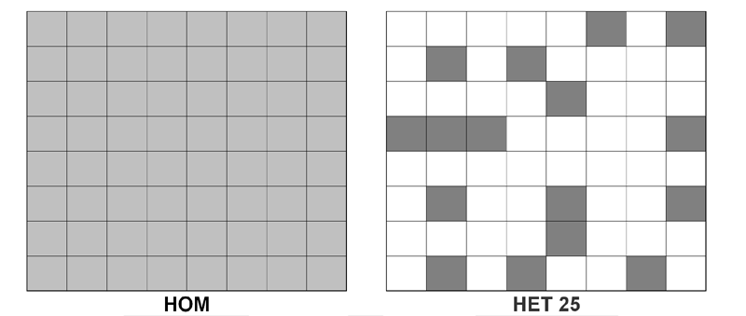
Does pattern of soil resource heterogeneity determine plant community structure? D.K. Wijesinghe et al. 2005, Journal of Ecology
Experimentální studie vlivu heterogenity živin na rostlinné společenstvo jako celek i na populace jednotlivých druhů
Syntetické (vyseté) společenstvo obsahovalo druhy různorodé v ekologické strategii, přesto se ale mohou potkat – celkem 20 bylinných druhů, shodné množství semínek
Substrát obohacován v jednotlivých variantách tabletami Phostrogen-u (slow release) – ve všech stejné množství, ale s odlišnou distribucí v prostoru i čase. Každá z beden (50x50x10 cm) pomyslně rozdělena sítí 8x8 plošek
HOM každá ploška 1 tabletu na začátku sezóny; HET50 polovina plošek 1 tabletu 2x za sezónu – náhodně HET25 čtvrtina plošek 1 tabletu 4x za sezónu – náhodně
U HETxx byly varianty P (predictable) a U (unpredictable), pro první z nich znáhodňováno vždy jen jednou za sezónu

Slide 5
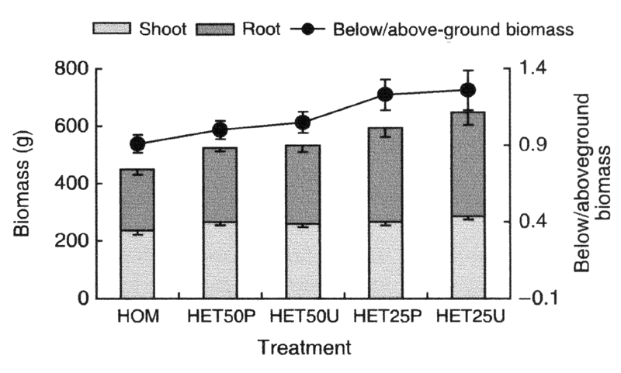
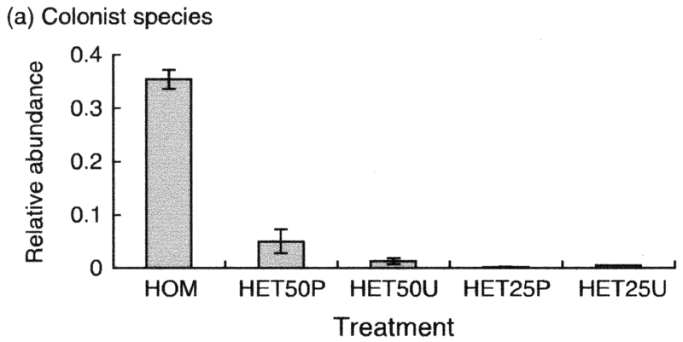
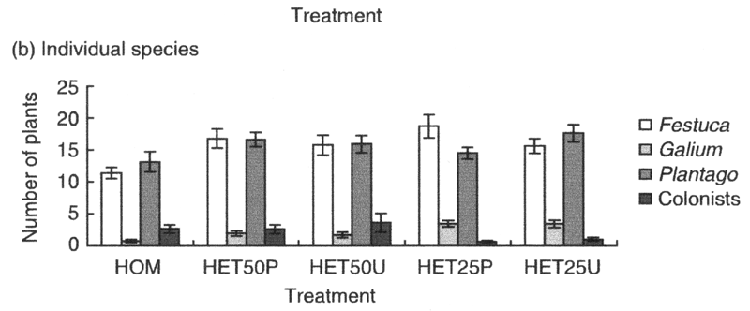
Does pattern of soil resource heterogeneity determine plant community structure (cntd.)
Celková biomasa, podzemní biomasa a R/S poměr rostly od HOM k HET25 variantě; neprůkazný efekt předvídatelnosti; podzemní biomasa u HET25 byla o 70% vyšší než u HOM
Druhová bohatost ani diverzita se ale významně nelišily
Zajímavý je zjištěný vliv na biomasu kolonizujících druhů
Další zajímavostí je vliv na početnost populací některých druhů – Festuca ovina, Galium verum, Plantago lanceolata
Byl zjištěn i vliv na celkové složení společenstva, nicméně asi díky nevhodně zvolené metodice vyhodnocení nebyl tento vliv jednoznačně prokázán
Základním nedostatkem při interpretaci výsledků je absence rozlišení druhů v podzemní biomase

Slide 6
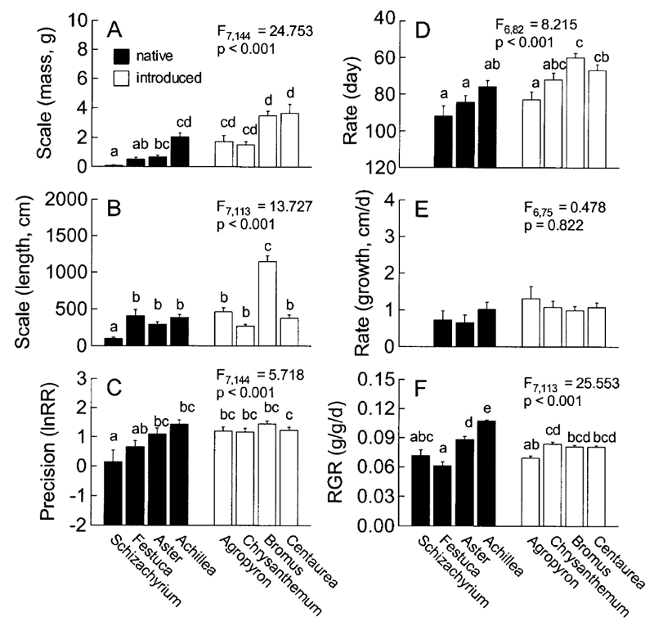
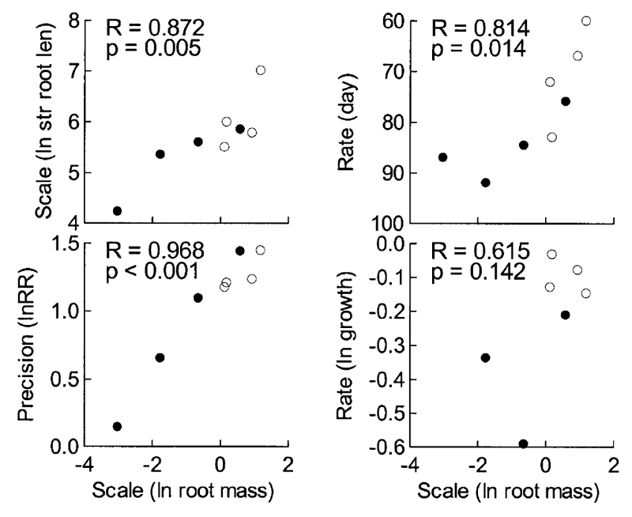
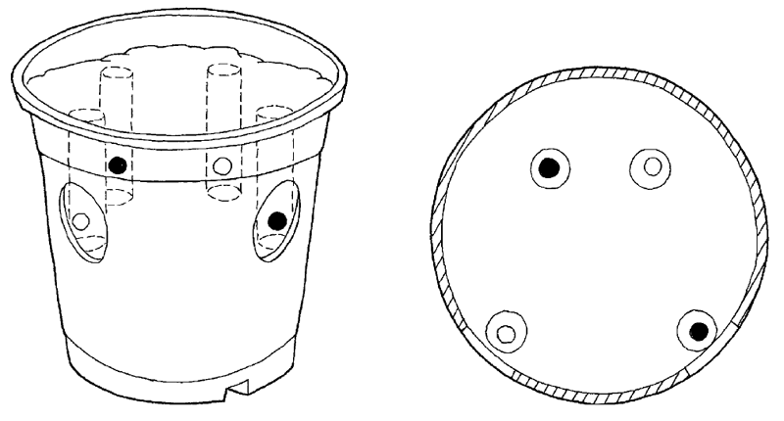
Root foraging for patchy resources in eight herbaceous plant species T.K. Rajaniemi & H.L. Reynolds 2004, Oecologia
Root foraging má více aspektů: scale, precision, rate; tradeoff
V této studii byly zkoumány všechny tři, některé i dvěma způsoby (scale – biomasa i délka kořenů, rate – doba dosažení zdroje i pozorované prodlužování kořenů), pro osm druhů (4 nativní + 4 invazní) opuštěných polí
Speciálně upravené květináče – obohacený vs. kontrolní patch, na dvou různých vzdálenostech, okénka
Rozdíly mezi druhy ve všech aspektech
Nebyl pozorován žádný trade-off: scale a precision byly silně pozitivně korelovány; pozitivní korelace i pro scale – rate
Rozdíl nativních a zavlečených druhů v korelaci mezi znaky
Implikace pro symetrii resp. asymetrii kompetice v podzemí

Slide 7
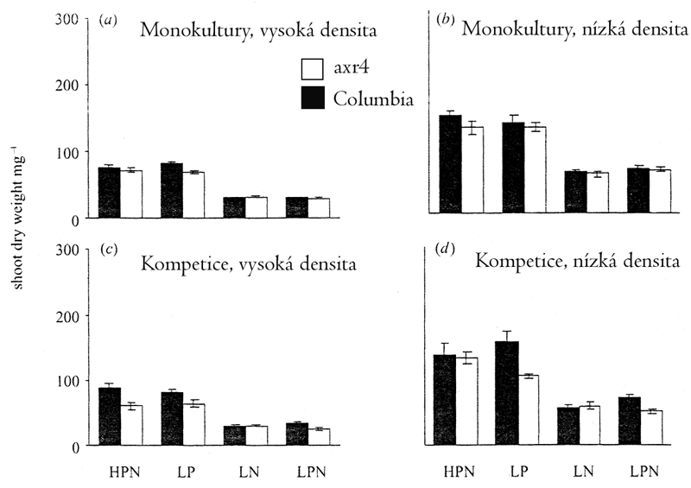
Root system architecture determines fitness in an Arabidopsis mutant in competition for immobile phosphate ions but not for nitrate ions A.H. Fitter et al. 2002, Proceed. Royal Society London, B
Srovnáván normální typ A.t. a mutant axr4, produkující méně laterálních kořenů. Laboratorní plus terénní pokus
Pokus 1: kompetiční experiment: 2 typy (+monokultury) x 2 denzity (2 vs 8 rostlin na květináč) x 2 hladiny P x 2 hladiny N, všechny kombinace s 6 opakováními
Pouze densita a N měly (hlavní) efekt na kompetiční schopnost dvou typů. Nalezena interakce mezi P a druhem: nízká koncentrace P výrazněji postihla axr4
Pokus 2: směs obou typů vyseta do sítě ploch s 3x3 faktoriální kombinací dostupnosti N a P. Kvantifikována vyprodukovaná semínka. Podíl typu axr4 mezi semínky v průměru 39%, ale zvyšoval se s rostoucí dostupností P

Slide 8
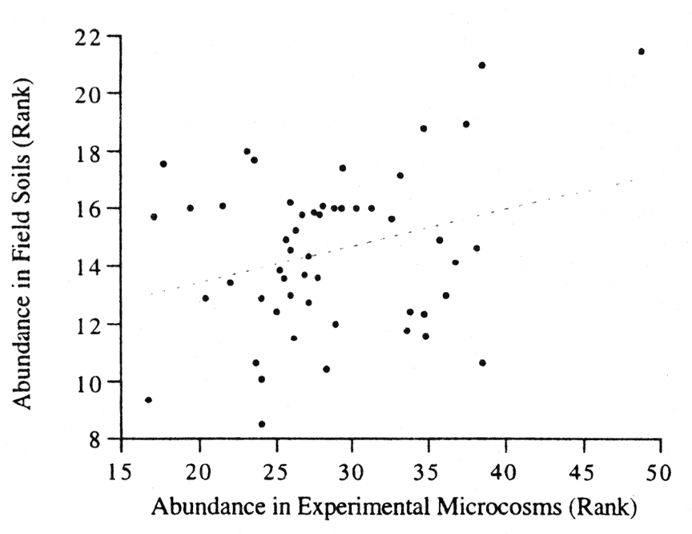
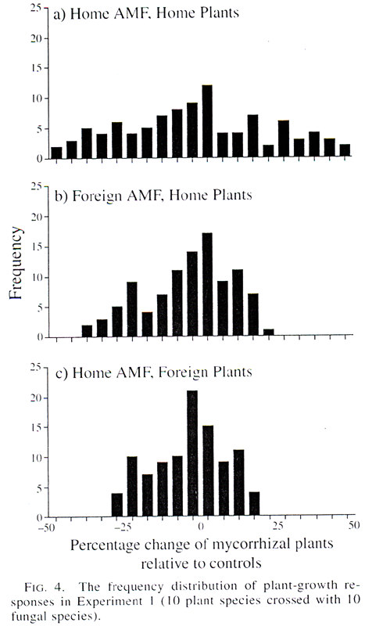
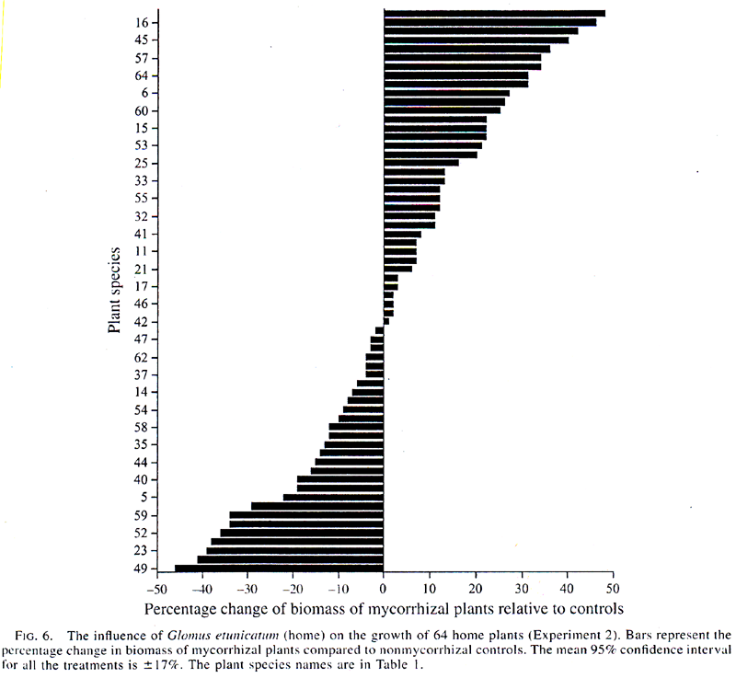
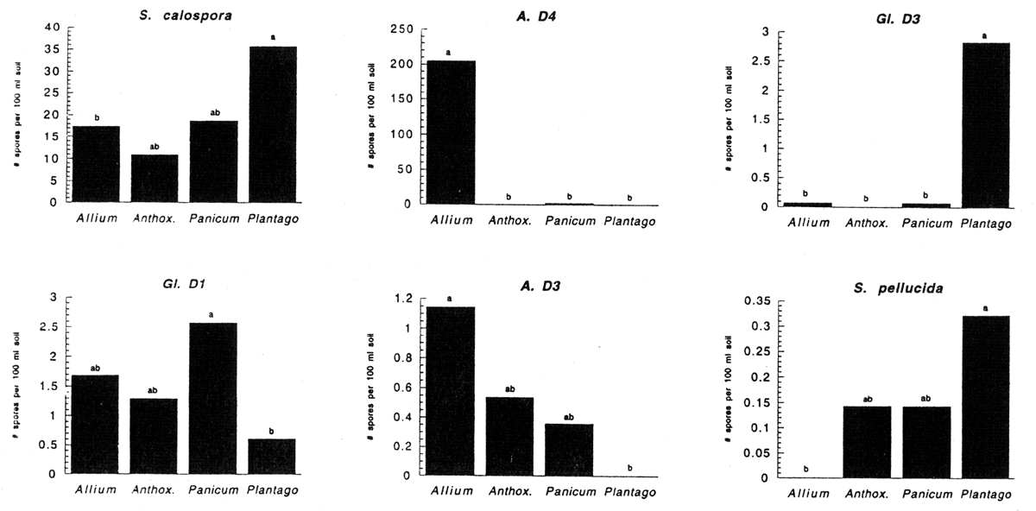
Host-dependent sporulation and species diversity of arbuscular mycorrhizal fungi in a mown grassland J.D. Bever et al. 1996, Journal of Ecology
Studie vztahu 4 druhů rostlin (Anthoxanthum, Panicum, Allium, Plantago) a jednotlivých taxonů AM hub (neizolovány) – kombinace skleníku a terénu (plocha 5x15 m)
Specificita vztahu v terénu studována třemi způsoby:
trap cultures se Sorghum (hlína a kořeny od jedinců 4 druhů rostlin)
transplant trap cultures (jedinci 4 druhů přesazeni do steril. substrátu)
kolekce spór zpod jedinců v terénu
Výše uvedené pozorování doplněno experimentem – terénní inokulum smícháno s pískem, jednotlivě pěstovány čtyři hostitelské druhy x 7 genotypů od každého
Nalezeno 23 druhů AM hub; prostorová variabilita, rozdíly mezi hostiteli. Slabá, průkazná shoda mezi pokusem a terénem

Slide 9
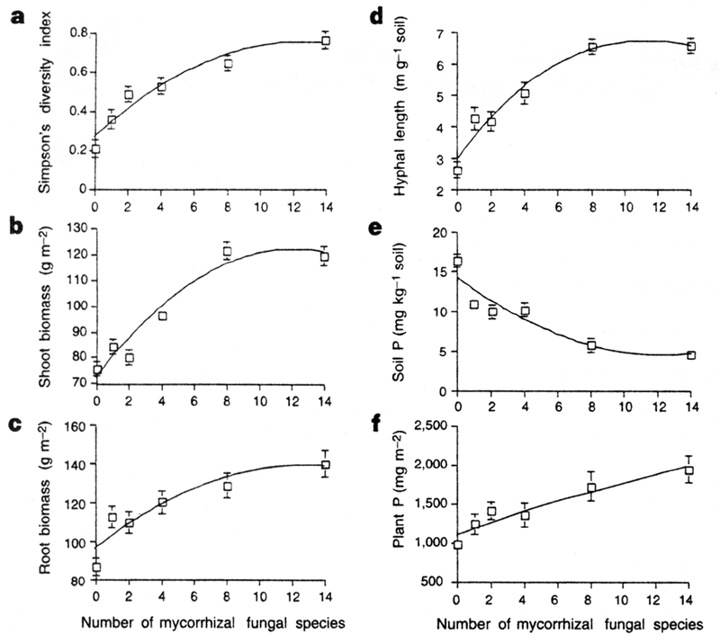
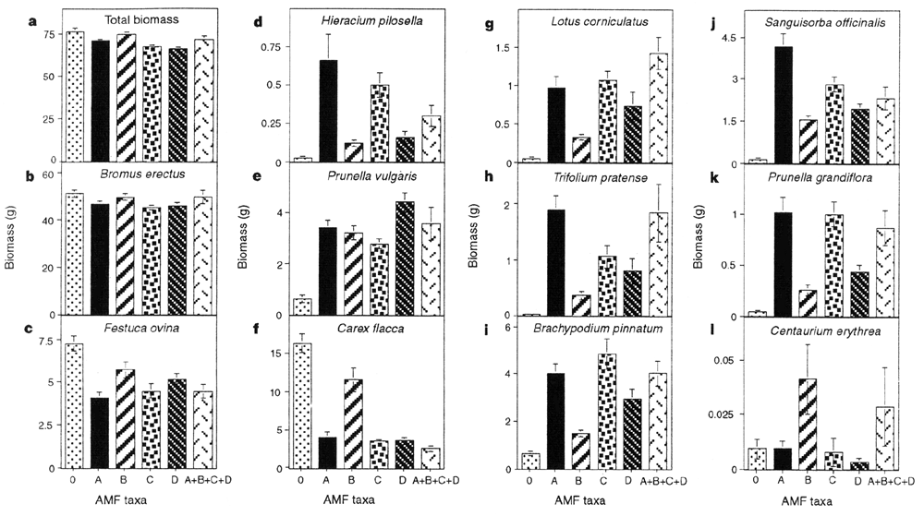
Mycorrhizal fungal diversity determines plant biodiversity, ecosystem variability and productivity M.G.A. van der Heijden et al. 1998, Nature
Pokus 1: skleník: 48 microcosms (27x17cm), 70 semenáčků 11 druhů v každém: 0, 4 druhy AMF + směs. Během dvou sezón zjišťována nadzemní biomasa jednotlivých druhů rostlin
Velká závislost na AMF, specificita, malý vliv na dominanty, negativní na Carex flacca
Pokus 2: zahradní, macrocosms (100x75 cm), vyseto 15 nejčastějších druhů opuštěných polí (po 100 sem.), treatment: inokulát s 0, 1, 2, 4, 8 a 14 AMF izoláty, náhodně vybírány z nabídky (pool-u) 23 izolátů
Diverzita, produktivita nadzemní i podzemní, množství vytvořených AMF hyf a účinnost čerpání P stoupaly s rostoucí diverzitou AMF symbiontů

Slide 10
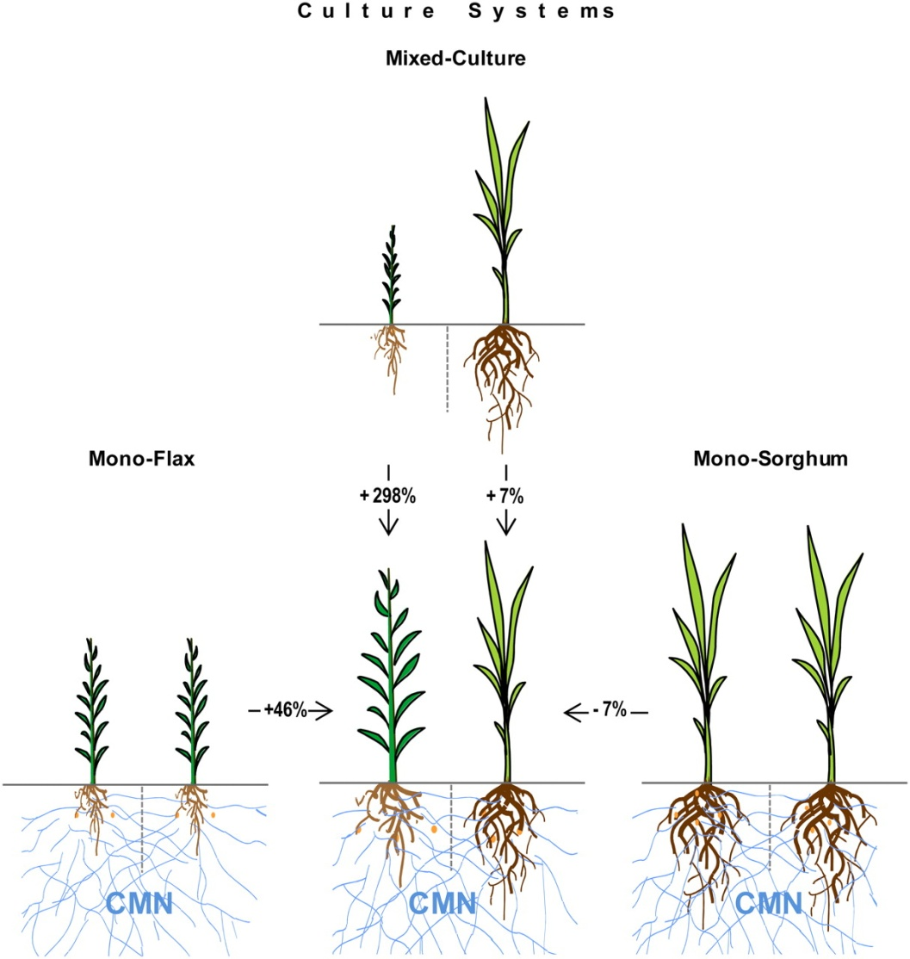
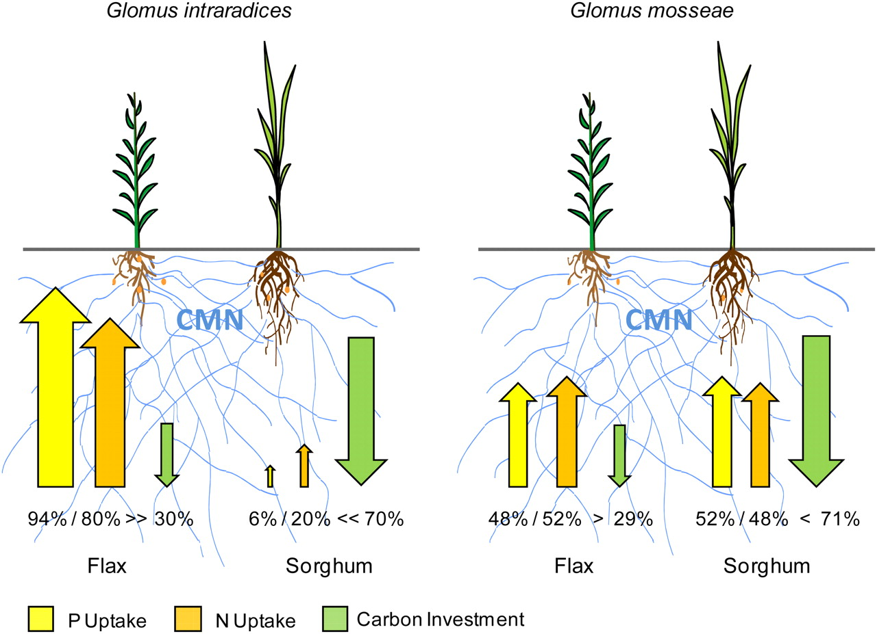
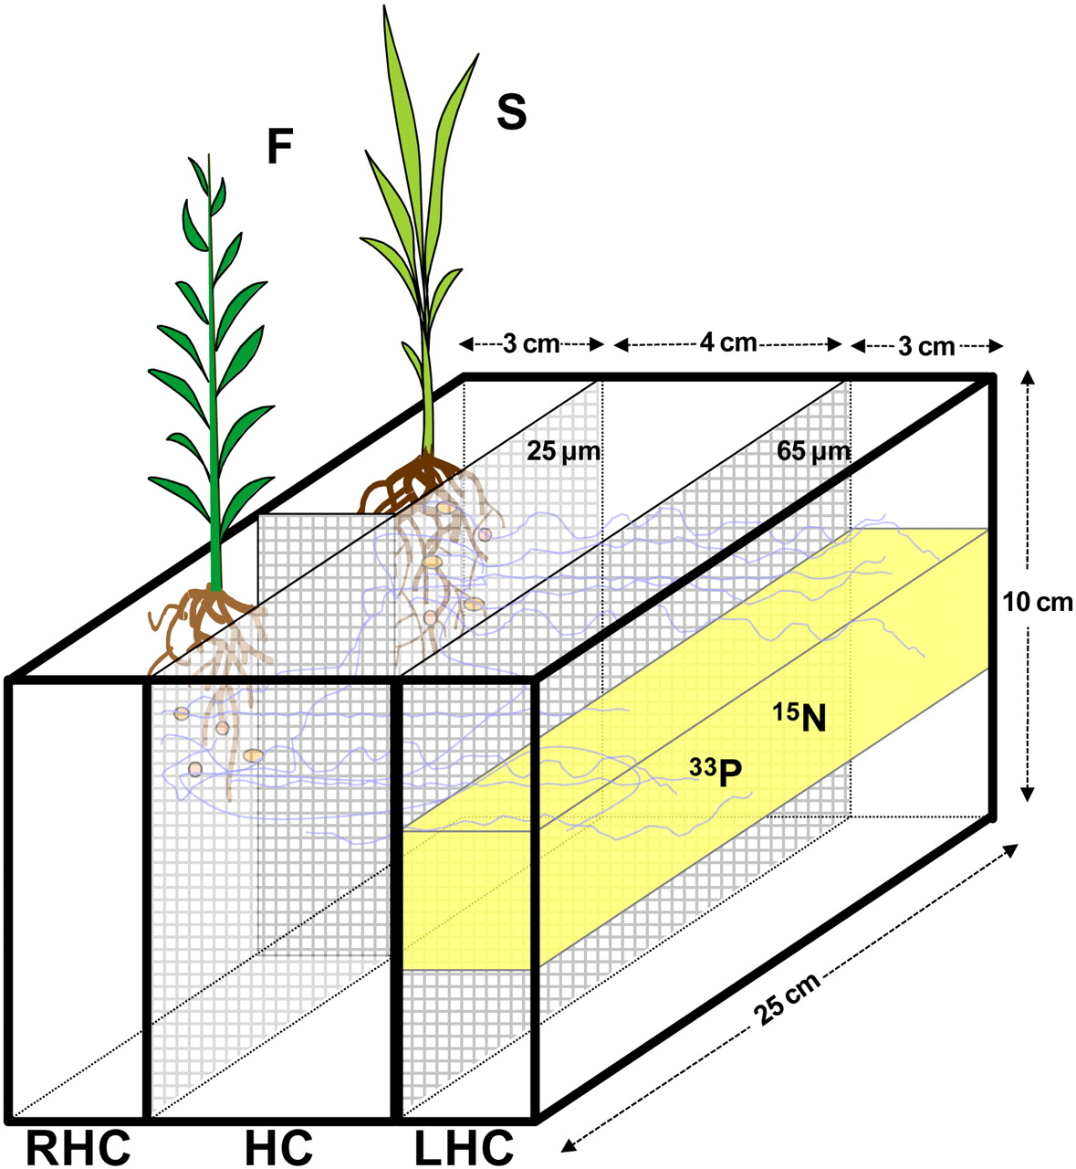
Mycorrhizal networks: common goods of plants shared under unequal terms of trade F. Walder et al. 2012, Plant Physiology
Jak se dva druhy rostlin, propojené CMN, podílejí na nákladech a jak jsou mezi ně rozděleny zisky?
Výdaje v C měřeny biomasou mycelia, příjmy P a N pomocí radioisotopů: omezeno na příjem houbou pomocí prostorové izolace kompartmenty
Podíl na nákladech odhadnut pomocí δ¹³C buď z veškerého uhlíku nebo z C v AMF-specifické PLFA
Přítomnost CMN prospěla lnu, trochu i čiroku, AMF snížily nesymetričnost kompetice. Proti jednodruhové kombinaci si výrazně „pomohl“ len, čirok „utrpěl“ jen trochu
Čirok hradil větší část nákladů, odměna byla pro jeden druh AMF malá, u druhého bylo rozdělení více symetrické

